Slide 1
ТЕМА:
Былина-жанр устного народного творчества.
«Ильины три поездочки»

Slide 2
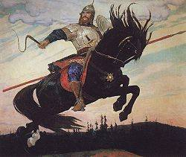
Разгадайте имена и скажите, что их объединяет?
Добрыня Никитич
Бодныяр Киничти
Шалёа Почивоп
Алёша Попович
Илья Муромец
Ияль Румоцем

Slide 3
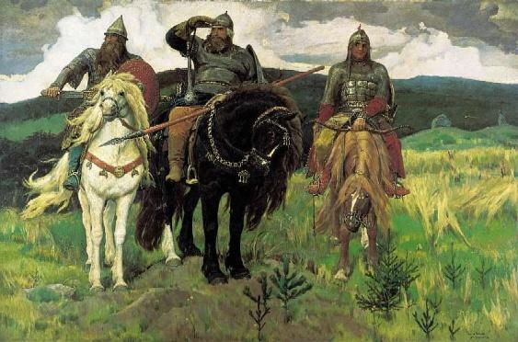
В. Васнецов. Богатыри 1881-1898, холст, масло,295,3x446 см Государственная Третьяковская галерея, Москва

Slide 4
О картине В. М. Васнецова «Богатыри»
Широко, раздольно простерлось поле. Бескрайнее, неодолимое. Гудит вольный ветер в ковыльной степи. Высоко в летнем полуденном небе неспешно и гордо плывут струги облаков. Орлы сторожат курганы. Порывистый вихрь подхватил, развеял гривы могучих коней, принес горький запах полыни. Сверкнул глаз неистового Бурушки, любимого коня Ильи Муромца. Суров богатырь. Изготовлено копье. Вздета тяжкая десница. Глядит далеко-далеко вдаль. Насторожены други его - Добрыня Никитич, Алеша Попович. Грозная сила в этом молчаливом ожидании. Бессонна дружина. Ни одна, даже крылатая тварь не прорвется.
Над этой картиной Васнецов работал много лет. Он мучительно искал людей, с которых можно было написать былинных богатырей. Прототипом Ильи Муромца стал крестьянин Иван Петров, зимой подрабатывающий в Москве извозчиком. В лице Добрыни Никитича присутствуют черты самого Васнецова, его отца и дяди. Алёшу Поповича художник писал с юного сына Саввы Мамонтова.
В русской былинной традиции существует множество богатырей. Но Васнецов выбрал именно этих троих. Наверное, потому, что они удачно дополняют друг друга. Мощный, суровый Илья Муромец, благородный Добрыня и смекалистый, изворотливый Алёша Попович все вместе составляют образ доброй силы — защитницы русских рубежей. Картина эта столь хорошо известна, что, где бы ни зашёл разговор о былинных витязях, каждый вспоминает именно этих троих, стоящих на заставе в пронизываемом ветрами поле. Кажется, что именно они самые популярные и любимые герои русского народа на все времена.

Slide 5
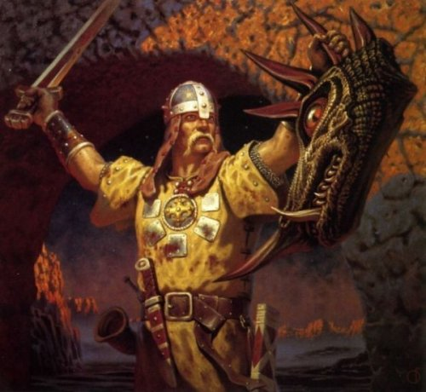
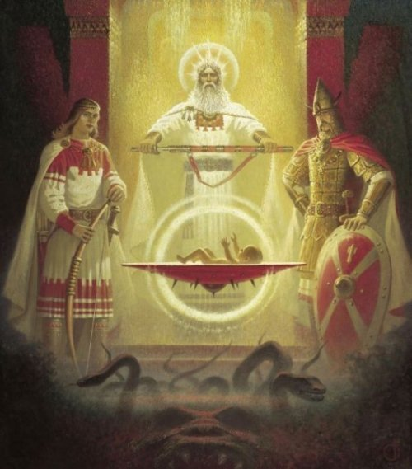
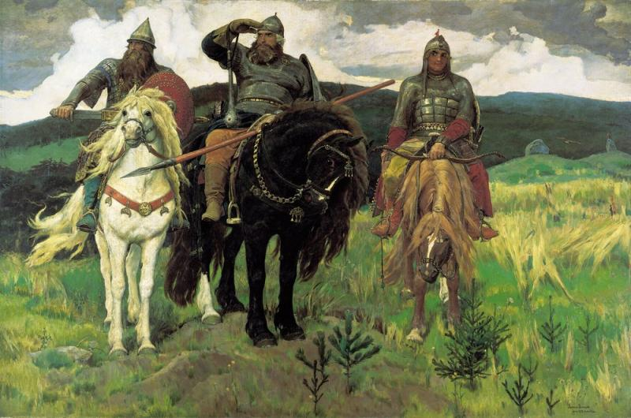
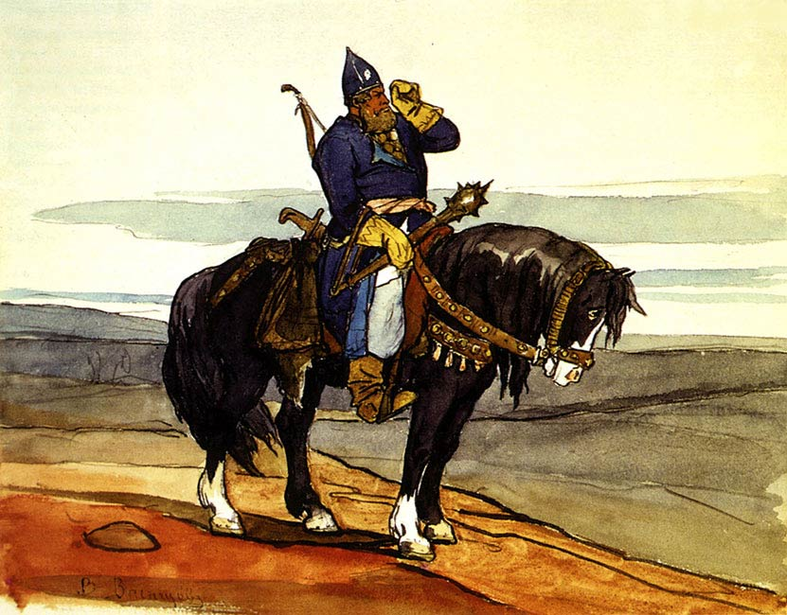
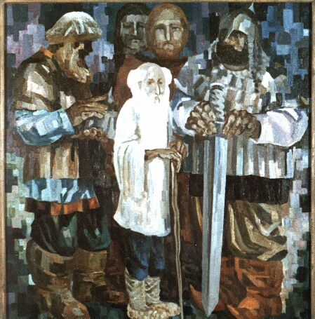
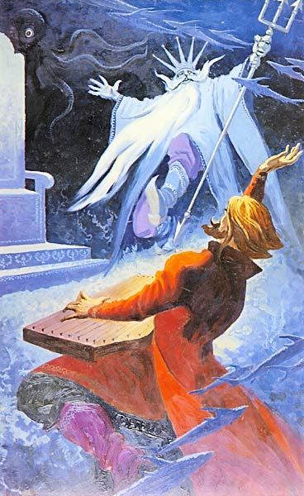
В мире русских
былин

Slide 6
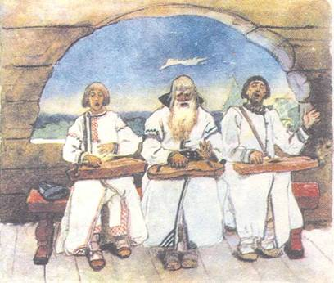
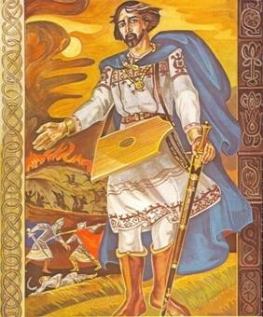
«Былина – рассказ о том, что было, что случилось, рассказ невымышленный и правдивый» В.И. Даль

Slide 7
«Русский народ создал огромную
изустную литературу: мудрые пословицы
и хитрые загадки, веселые песни,
торжественные былины – говорившиеся
нараспев, под звон струн – о славных подвигах
богатырей, защитников земли...»
Л.Н. Толстой

Slide 8
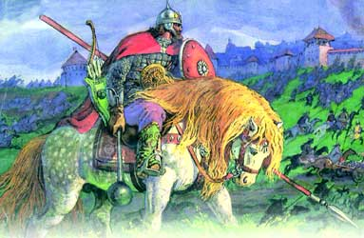
БЫЛИНА – фольклорная эпическая песня, жанр, характерный для русской традиции. Основой сюжета былины является героическое событие, либо примечательный эпизод русской истории (отсюда народное название былины – «старина», «старинушка», подразумевающее, что действие, о котором идет речь, имело место в прошлом). Термин «былина» в научный обиход был введен в 40-х годах 19 в.

Slide 9
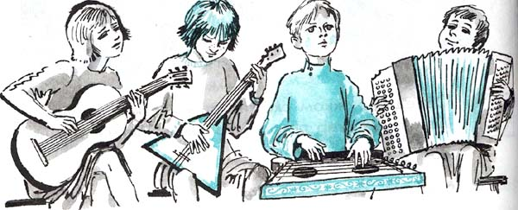
В стародавние времена складывал народ былины. Их исполняли народные сказители под аккомпанемент старинного струнного инструмента, который называется гусли.

Slide 10
В. М. Васнецов. «Боян»

Slide 11
Происхождение слова «богатырь»
Откуда происходит само слово «богатырь»? Есть мнение, что оно заимствовано из тюркских языков, где является в различных формах - багхатур, багадур, батур, батыр, батор.
Ученые (Щепкин, Буслаев) прямо выводили «богатырь» из «Бог» через посредство «богатый»

Slide 12
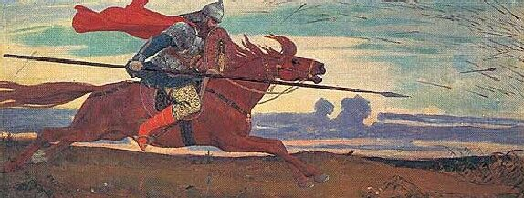
Ученые классифицируют богатырей
на старших и
младших.
К старшим богатырям относятся Святогор, Вольга Святославич, Самсон, Сухан, Полкан, Колыван Иванович, Дон Иванович , Дунай Иванович и др.
К младшим относятся Добрыня Никитич, Иван Данилович, Алёша Попович, Илья Муромец, Микула Селянинович, Чурила Пленкович, Дюк Степанович, Данил Ловченин и др.

Slide 13
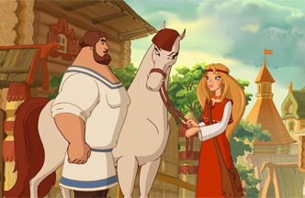
Образы богатырей – народный эталон мужества, справедливости, патриотизма и силы (недаром один из первых русских самолетов, обладавший исключительной по тем временам грузоподъемностью, был назван создателями «Илья Муромец»).

Slide 14
«Илья Муромец». Реконструкция по методу Герасимова

Slide 15
ПАМЯТНИК ИЛЬЕ МУРОМЦУ В ГОРОДЕ МУРОМЕ
В образе древнерусского богатыря воплотились народные понятия о высоких нравственных качествах, какими должен был обладать истинный герой. Одно из самых главных качеств Ильи Муромца — это чувство справедливости и сознание своего долга — стоять за правду. Он готов идти на прямое столкновение с князем, с боярами, когда видит, что те поступают не по правде.
Он — герой общенародный, общерусский.
«Я иду служить за веру христианскую И за землю российскую, Да и за стольние Киев-град, За вдов, за сирот, за бедных людей».

Slide 16
Исцеление Ильи Муромца;
Илья Муромец и Соловей-разбойник;
Илья Муромец и разбойники;
Илья Муромец на Соколе-корабле;
Илья Муромец и Святогор;
Илья Муромец и Сокольник;
Илья Муромец и Калин-царь;
Илья Муромец и Идолище;
Илья Муромец и сын.

Slide 17
былина
«Ильины три поездочки»

Slide 18
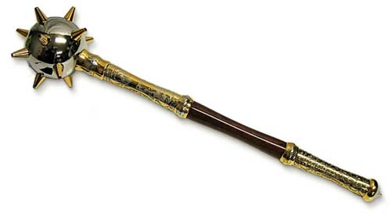
Словарная работа
Кремневенькие-
Булатная броня-
Убранство-
Смета-
Палица-
Сажень-
из кремния.
стальная и узорчатая.
украшение, внешняя отделка.
несметное, несчитанное богатство.
тяжёлая дубинка с утолщённым концом.
2,134метра (3аршина)

Slide 19
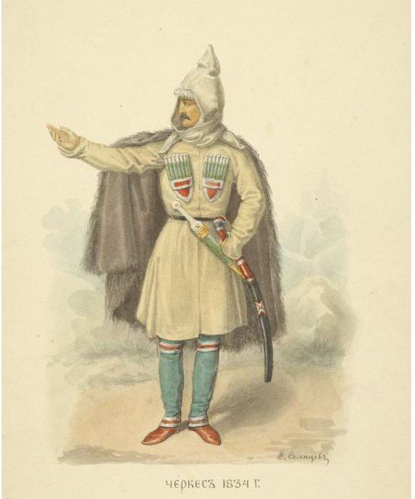
Словарная работа
Облатынивать-
Заподваливать-
Не простофильтесь-
Башлыки-
Вороновые-
Амбары-
обращать в католическую веру.
запирать в подвал.
не поддавайтесь на обман.
тёплый головной убор поверх шапки. Суконный капюшон с длинными концами.
чёрные.
сараи для
хранения урожая,
припасов, товаров.

Slide 20
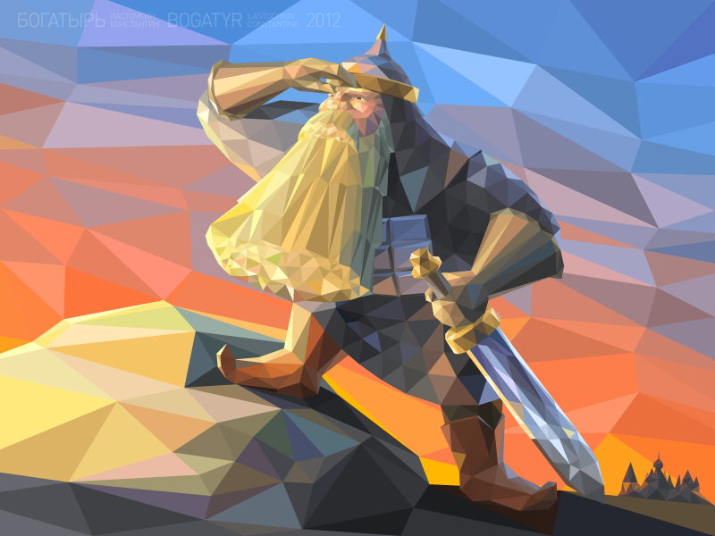
Физминутка
Дружно встали -раз, два, три.
Мы теперь- богатыри.
Мы ладонь к глазам приставим,
Ноги крепкие расставим.
Поворачиваясь вправо
Оглядимся величаво.
И налево надо тоже
Поглядеть из-под ладошек.
И направо, и ещё
Через левое плечо.
Буквой Л расставим ноги,
Точно в танце- руки в боки.
Наклонились влево, вправо,
Получается на славу!

Slide 21
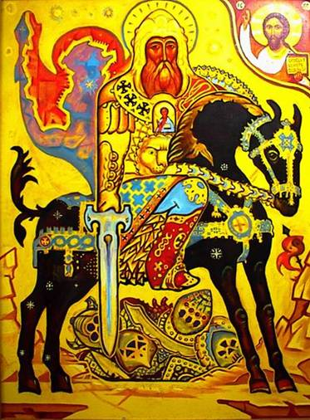
Беседа
-Чем похожа былина
на сказку?
Чем отличается?
-Похожа ли былина
на стихотворение?
Чем?
-Можно ли назвать
поступки Ильи Муромца
подвигами? Почему так думаете?

Slide 22
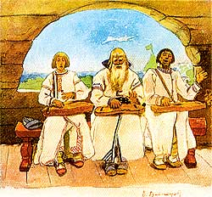
В древности сказители подыгрывали себе на гуслях, позже былины исполнялись речитативом. Для былин характерен особый чисто-тонический былинный стих. Хотя сказители использовали при исполнении былин всего несколько мелодий, они обогащали пение разнообразием интонаций, а также меняли тембр голоса.
Виктор Михайлович Васнецов
«Гусляры»

Slide 23
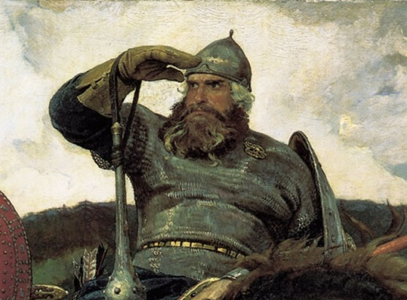
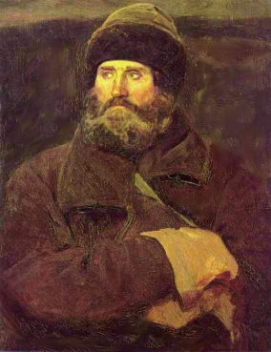
Ильины три поездочки
Иван Петров, крестьянин Владимирской губернии
Этюд для фигуры Ильи Муромца в картине "Богатыри" 1883г, холст, масло, Государственная Третьяковская галерея, Москва.
В. Васнецов. Илья Муромец. (Фрагмент картины «Богатыри»)

Slide 24
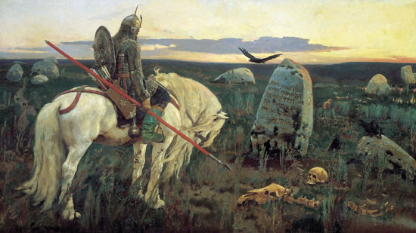
В. Васнецов. Витязь на распутье
Холст, масло. 1882 г. Москва, Россия. Государственная Третьяковская галерея

Slide 25
Сюжет о камне на развилке дорог встречается во многих сказках и былинах. Камень указывает путнику, какая судьба ожидает его на каждом из расходящихся путей.
Васнецов, выбрав для картины такой сюжет, постарался сделать его максимально правдоподобным. Он хотел убедить зрителей, что всё рассказанное в былинах происходило на самом деле, правда, в далёком прошлом. Художник был хорошо знаком с археологическими изысканиями своего времени, поэтому в точности воссоздал облик витязя былинных времён. Пейзаж также показан с большой исторической точностью — дикая степь, усеянная валунами, которые притащил сюда последний ледник. На одном из камней диковинные полустёртые буквы. Чья рука выбила их? В какие незапамятные времена это произошло? Что за сила начинает управлять судьбами путников, едва они прочтут письмена, сулящие смерть, или женитьбу, или потерю коня? Витязь одинок в бескрайней степи, и некому подсказать ему, какую из дорог выбрать. Под камнем лежат два черепа, человеческий и конский. Это — единственная подсказка. Если слишком долго выбирать, можно сложить голову прямо здесь, так и не ступив ни на одну из дорог.

Slide 26
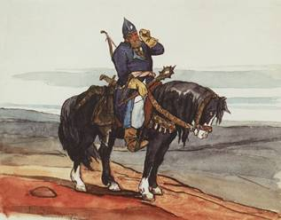
Итог урока. Рефлексия
Назовите отличительные черты былин.
отсутствие рифмы
напевность
ритмичность
повествование о подвигах
гиперболы- преувеличения
повторы…

